Slide 1
БИБЛИОГРАФИЈА стручни испит

Slide 2
Дефиниција
Морфолошко порекло речи: biblion = књига; grafein = писати, зачето у 5. веку пре нове ере, указује на поступак писања или преписивања књига.
Поступак преписивања замењен је у 17 веку поступком описивања (у енциклопедијама Дидроа и Даламбера, библиограф је лице које познаје и дешифрује рукописе).
Тек крајем 19. века Марслен у Великој француској енциклопедији уводи појам библиографије као науке о књигама са гледишта њиховог описа и класификације.
Библиографија се, у националним оквирима, зачела још у античкој Грчкој, дубоко се укоренила у средњем веку, учврстила у време Француске револуције и широко разгранала током 19. века, са развијеним библиографским апаратом и врстама.
Тумаче је и као помоћну научну дисциплину, као предуслов или резултат научноистраживачког рада, која користи своје методе − библиографски опис и стручну класификацију.
Библиографија је класификован попис или опис књига и других штампаних или рукописних радова, као и неких материјала који немају изричит текстуални облик (музикалије, мапе, електронски извори итд.).
Библиографија је наука која у историјској перспективи открива зачињање свести о важности сопственог народа кроз бележење података о његовој духовној баштини (А. Вранеш).

Slide 3
Шта је библиографија?
Истраживање, сумирање и класификација знања о некој теми и предмету, маркирањем кључних података помоћу библиографског апарата и успостављање новог информативног извора.
Шта није библиографија?
Библиографија није само попис, опис или испис.
Зашто израђујемо библиографију?
Да се на једном месту прикупе, систематизују и обраде информације везане за једну тему а затим пруже нове информације као резултат израде библиографије.

Slide 4
Циљеви библиографије
Регистровање цивилизацијских тековина људског духа (националне и интернационалне библиографије, заштита културних добара).
Неговање и проучавање локалне историје (завичајне библиографије).
Помоћ научним радницима у научноистраживачком раду (персоналне, тематске, скривене библиографије).
Помоћ издавачко-штампарско-књижарској делатности.
Пружање информација.
Проучавање и унапређење библиографије као науке (дисциплине).

Slide 5
Научни методи библиографије
Библиографски метод служи за библиографско описивање библиографских јединица засновано на неком од стандарда за израду библиографског описа.
Метод класификације библиографских јединица користи се да би библиографија била функционална и прегледна, иначе би била хрпа неупотребљивих или тешко употребљивих јединица.
Историјски метод је, као и у другим наукама, у функцији утврђивања хронологије догађаја и њихове узрочно-последичне повезаности. Посебно је значајан у сегменту историје библиографије, али и приликом истраживања библиографске грађе у сврху тачног позиционирања информација у историјске оквире.

Slide 6
Предмет библиографског истраживања
За предмет или објекат библиографског истраживања и пописа може се узети било који вид људског стваралаштава исказан у писаној форми, тј у облику рукописног или штампаног текста (В. Максимовић).
Рукописи и рукописне књиге (палеографија, дипломатика археографија).
Штампани умножени текст намењен јавности:
  монографске публикације у најширем смислу (књиге, сепарати),
  некњижна грађа (картографска, аудиовизуелна грађа, графички отисци, разгледнице, музикалије, ситан документациони материјал...),
  серијске публикације (листови, новине, часописи, годишњаци, алманаси, календари...),
  чланци из зборника, антологија, серијских публикација,
  електронски извори,
  несамостална грађа (нпр. илустрације у књигама).

Slide 7
Методологија библиографског истраживања
одређивање предмета и обима библиографије
истраживање претходног знања о предмету
проналажење грађе
библиографска обрада грађе
груписање библиографских јединица и класификација библиографске грађе
редакција
израда пропратних елемената библиографије (увод, поговор, регистри, литература)

Slide 8
Пут библиографске информације
одређивање теме (предмета) библиографије
библиографски извори
(скривене информације)
израда библиографије и
библиографски апарат
библиографија као извор
(откривене-нове информације)
истраживач
(научни рад)

Slide 9
Библиографски извори
Штампани
  референсна литература (енциклопедије, лексикони, речници, библиографије),
  штампани каталози библиотека,
  издавачки, штампарски и књижарски каталози.
  Нештампани
  електронске базе података (домаће и иностране),
  личне библиотеке (збирке),
  архивска грађа,
  рукописи,
  лисни каталози библиотека.
Живи
  личност која је предмет истраживања, његови сродници, познаници, сведоци.

Slide 10
Класификација библиографске грађе
Универзална децимална класификација (УДК) – најшире примењена класификација,
алфабетска (по ауторима, насловима),
хронолошка,
стручна или тематска,
унакрсна или комбинована (обједињује све претходне).

Slide 11
Међународни стандарди за библиографски опис грађе
ISBD(M) − монографске публикације
ISBD(A) − стара и ретка књига
ISBD(NBM) − некњижна грађа
ISBD(CR) − серијске публикације и други континуирани извори
ISBD(CP) − саставни делови (чланци)
ISBD(PM) − штампане музикалије
ISBD(CM) − картографска грађа
ISBD(ЕR) − eлектронски извори
ISBD(G) − општи међународни стандардни библиографски опис
ISBD − обједињено издање (Београд : НБС, 2017)
За рукописе још увек не постоји међународно прихваћени стандард.

Slide 12






Slide 13

Библиографска јединица
ДЕФИНИЦИЈА
Скуп библиографских елемената у складу са одговарајућим стандардом.
ИЗГЛЕД
Пуни и скраћени библиографски опис зависно од сврхе библиографије.
ВРСТЕ
Основне или елементарне
Анотиране
Садржајне
Рекомандирајуће
критичке

Slide 14
Елементи библиографске јединице
Елементи библиографског описа према подручјима у међународно прихваћеним стандардима за библиографски опис:
Подручје стварног наслова и података о одговорности
Подручје издања
Подручје података специфичних за грађу или врсту извора(специфично за одређене врсте грађе, односно за картографску и нотну грађу, као и серијске публикације)
Подручје издавања, производње, дистрибуције...
Подручје материјалног описа
Подручје издавачке целине (и монографских извора у више делова)
Подручје напомена
Подручје идентификатора извора и услова доступности

Slide 15
Библиографски опис монографске публикације:
АНДЕРСЕН, Ханс Кристијан, 1805-1875
Андерсенове бајке. - Београд : Народна књига, [б. г.] (Београд : Планета). - 150 стр. : илустр. ; 22 cm. - (Дечје царство / [Народна књига, Београд])
COBISS.SR-ID 275185671
ANDERSEN, Hans Christian
100948. Андерсенове Бајке. – Београд. Издавачко предузеће „Народна књига“. <Штампа „Планета“ П. С. Обрадовић>. [S. a.]. – Стр. 150 са црт. 8º.
Дечје царство.
[Садржај]: Девојка која је згазила хлеб. Висибаба. Оловни војник. Дивљи лабудови. Девојчица са шибицама. Вереници. Злобни владар. Птица Феникс. Последњи дан старога храста. Лептир. Бакица. Бог спавања. Најлепша ружа света. Прича о старом уличном фењеру. Ветар прича о Валдемару Дое и његовим ћеркама. Ружин вилењак. Анђео. Царево ново одело. Њих петорица у једној махуни. Балегар. Тркач. Огњило.
37

Slide 16
Библиографски опис чланака:
Скраћени опис:
Андерсенове бајке - уметност и поезија обичног и свакодневног / Живан Лукић // Норма (Сомбор). - ISSN 0353-7129. - Год. 12, бр. 2/3 (2006), стр. 67-70.
Пуни опис:
ЛУКИЋ, Живан
Андерсенове бајке - уметност и поезија обичног и свакодневног / Живан Лукић. - Summary.
У: Норма (Сомбор). - ISSN 0353-7129. - Год. 12, бр. 2/3 (2006), стр. 67-70
COBISS.SR-ID 231154695

Slide 17
Пратећи елементи уз библиографију
Библиографија је коначно уобличена тек пошто је заокружена следећим елементима:
регистри (именски, ауторски, предметни, стручни, наслова, хронолошки, географских појмова, преводилаца, издавача, штампара, уредника, иницијала, шифара, псеудонима…) – сви критеријуми за претраживање које не може задовољити заступљена класификација примењена у библиографији надомештају се регистрима,
увод/предговор/поговор (упутство за коришћење библиографије, објашњење поступка израде, информација о стандардима, начину класификације грађе),
библиографска студија
литература (АПА стил (психологија, друштвене науке, у свету најчешће коришћен начин цитирања), Чикашки стил (историја, економија, друштвене науке), MЛА стил (уметност, књижевност, хуманистичке науке).

Slide 18
Библиографска студија
Врста, карактер, обим и садржај студије која настаје из библиографије зависе од намене библиографије, њеног предмета и историјске перспективе.
Библиографска студија је целина систематизованог знања о битним обележјима елемената библиографије.
Свака библиографска студија проистиче из озбиљне свести о важности започетог или заокруженог научног истраживања.
Зависно од основног приступа, библиографска студија може имати аналитички или историјски смер.
Структура:
  Уводне белешке
  Опис методологије рада на библиографији
  Сумирање претходних студија на одређену тему
  Студија проистекла на основу сакупљене и систематизоване библиографске грађе

Slide 19
Библиографије и каталози
СЛИЧНОСТИ
Формални изглед:
попис библиографских=каталошких јединица
Класификациони и библиографски алати:
стандарди за обраду
пратећи библиографски елементи (регистри, студија)
Извор информација
РАЗЛИКЕ
Сврха пописа:
Повод за састављање библиографије је тема
Повод за састављање каталога је стварни фонд књига
Библиографска јединица:
Библиографска садржи податке ’’идеалног’’ примерка
Каталошка садржи и све податке конкретног примерка, укључујући и локацијске
Изглед пописа:
тема библиографије диктира распоред грађе
састав каталога диктира распоред грађе
Информационо поље:
Библиографија отвара пут информације у жељеном смеру (прикупљене информације дају нове податке и служе као потпуно нов извор)
Каталог поставши видљив затвара круг информације (јер само детектује фонд)
ИНТЕРАКЦИЈА
Извори информација у оба смера

Slide 20
Општа подела библиографија
(према Александри Вранеш)
A. према обухваћеној грађи
Б. према распореду библ. јединица
В. према циљу и намени библиографије

Slide 21
Подела библиографија
  А. Грађа
  А. 1. по степену општости
  1.1.опште
  1.2. специјалне
  А. 2. по потпуности
  2.1. исцрпне
  2.2. селективне
  А. 3. по врсти публикација
  3.1. монографске
  3.2. периодичне
  3.3. аналитичке
  3.4. некњижне
А. 4. по самосталности
4.1. самосталне
4.2. скривене
А. 5. по референтности
5.1. првог степена
5.2. другог степена
5.3. трећег степена
А. 6. по документарности
6.1. примарне
6.2. секундарне

Slide 22
Подела библиографија
Б. распоред
Б. 1. хронолошки критеријум
1.1. ретроспективне
1.2. текуће
1.3. перспективне
Б. 2. географски-језички-етнички критеријум
2.1. завичајне
2.2. регионалне
2.3.националне
2.4. међународне
2.5. универзалне
Б. 3. предмет обраде или начин распореда грађе
3.1. персоналне
3.2. стручне
3.3. хронолошке
3.4. предметне
3.5. унакрсне

Slide 23
Подела библиографија
В. циљ - намена
В.1. по карактеру описа
1.1. регистрационе – индикативне (основна информација)
1.2. анотиране
2.1. дескриптивне (опис публикације)
2.2. рекомандиране (рецензија, награде, полемика)
2.3. реферативне (сажетак саджаја)
2.4. критичке (критички осврт)

Slide 24
Завичајна библиографија
Завичајна библиографија је здрава клица националне библиографије.
Правилно је замишљена и даје резултате само ако почива на критеријумима на којима је постављена национална библиографија.
Представља јединство територијалног, етничког, језичког, историјског и националног принципа.
Део је корпуса националне библиографије и њен контролни репер.
Прикупља јединице с одређене мање територије, обично општине, или региона, или неколико културно-историјски повезаних општина.
Завичајна библиографија је нераздвојни саставни део завичајног фонда и један од најодговорнијих и најстручнијих задатака завичајног одељења.
Завичајне библиографије могу бити персоналне, тематске, да представљају издавачко-штампарску продукцију једног краја или институције.
Миодраг Живанов, Панчевачка библиографија : 1833-1960, 1985.
Марија Орбовић, Чачанско штампарство и издаваштво : библиографија : 1833-1941, 1998.

Slide 25
Библиографија периодике
Библиографија серијских публикација даје описе свих врста периодике попут оне на дневном, недељном, полумесечном и месечном нивоу − листова и новина, периодике на месечном и вишемесечном нивоу − часописа, као и периодике на годишњем и вишегодишњем нивоу − годишњака, алманаха, календара.
Карактер периодике условљава и тип библиографије, по тематском, хронолошком, регионалном или националном критеријуму.
За обраду наслова серијских публикација користи се ISBD(CR), стандард за обраду континуираних извора.
Вук Драговић, Српска штампа између два рата, 1956.
Српска књижевна периодика 1768−1941, б. г.
Миодраг Матицки, Библиографија српских алманаха и календара. 1, 1986.
Српска библиографија. Периодика : 1768−2005. Књ. 1, 2011.

Slide 26
Аналитичка библиографија
Аналитичка библиографија пописује саставне делове (чланке) из монографских (чланке из зборника, појединачне текстове неких аутора, нпр. из антологија, поглавља из књига итд.) и серијских публикација (новине, часописи, календари).
Она открива тешко доступне садржаје публикација и немерљиво је корисна истраживачима.
За израду аналитичких библиографија урађен је посебан ISBD(CP) стандард, за опис саставних делова.
Георгије Магарашевић, Содержаније Сербске Летописи од године 1825−1829.
Љубица Ђорђевић, Библиографија Српског књижевног гласника, 1982,
Меланија Блашковић и Љиљана Клевернић, Bibliografija časopisa Polja : 1955-2004, 2006.
Дејан Вукићевић, Дело 1955–1992 : библиографија, 2007.

Slide 27
Персонална библиографија
Персонална библиографија пописује стваралаштво аутора који је предмет библиографије и дела аутора који су писали о аутору.
Може бити самостална или део студије или публикације посвећене животу и раду једне личности.
Уобичајени распоред грађе:
  ауторски радови:
    монографске публикације,
    преводи ауторових дела на друге језике,
    прилози у монографским и серијским публикацијама,
  преводилачки радови,
  приређивачки радови,
  радови о ствараоцу.
Силвијa Ђурић, Ђура Јакшић : библиографија, 1984.
Библиографија Иве Андрића : (1911–2011), 2011.

Slide 28
Библиографија инкунабула и старих књига
Инкунабуле су штампане књиге из првог века штампарства, објављене закључно са 1500. годином. Реч означава колевку, што представља сам повој штампарства помичним словима.
Старом књигом сматрају се оне које су објављене до одређене временске границе, посебно за сваку културу/нацију, најчешће је то 1700.
Старе српске књиге су све рукописне и штампане књиге, периодичне и друге публикације на српскословенском и српском језику српскословенског језичког периода закључно са 18. веком, као и рукописне књиге настале до 1867. године на српскословенском, рускословенском (у српској употреби), славеносрпском и српском народном језику.
Библиографије инкунабула и старих књига израђују се према ISBD(A) стандарду.
Стојан Новаковић, Српска библијографија за новију књижевност 1741−1867, 1869.
Георгије Михаиловић, Српска библиографија књига 18. века, 1964.
Српска библиографија. Књиге : 1801−1867. Т. 1−2, 2019.
Колекција каталога рукописних и старих књига и легата Библиотеке Матице српске.

Slide 29

Библиографија библиографија
Библиографија библиографија пописује претходне библиографије, сумира библиографске подухвате претходника.
Увек је ретроспективна и углавном са хронолошким распоредом грађе.
Рад на њој захтева боље познавање материје.
У нас ова врста појављује се доста касно и у невеликом броју.
Душан Панковић, Српске библиографије 1766−1850, 1982.
Душан Панковић, Српске библиографије 1851−1879, 2006.
Александра Вранеш, Српска библиографија у периодици 1766−1941, 1997.

Slide 30
Национална библиографија
Национална библиографија представља темељан облик библиографске делатности.
Све врсте библиографија представљају на неки начин базу за националну библиографију и уливају се у њу.
Језик - обухвата грађу објављену на одређеном језику, без обзира на територију.
Територија - обухвата грађу штампану на територији једне државе, без обзира на језик.
Националност - обухвата грађу националних аутора без обзира на територију где је објављена.

Slide 31
Национална библиографија
  Ретроспективна библиографија
  Текућа библиографија
  Библиографија Сербика

Slide 32
Текућа библиографија
Прати текућу националну издавачку продукцију.
Плод је закона о обавезном примерку, чиме се у национални библиографски центар слива сва издавачка продукција једне државе.
Излази периодично.
У Србији од 1948. објављивао ЈУБИН, од 2003. Народна библиотека Србије.
У библиографском смислу она је полазиште за израду различитих врста библиографија.
Стојан Новаковић, Библиографија српске и хрватске књижевности с додатком онога што су странци о нама писали за 1868, 1869.
Данило Живаљевић, Српска и хрватска библиографија за 1893. годину, 1895.
Библиографија Југославије. Чланци са серијама А Друштвене науке, Б Природне и примењене науке, Ц Књижевност, уметност, Књиге, брошуре и музикалије, Серијске публикације.

Slide 33
Библиографија Сербика
Критеријуми: национални, језички и тематски (други о нама).
Од 2005. године Народна библиотека Србије, у сарадњи са другим библиотекама у Србији, почиње са радом на прикупљању, селекцији, каталошко-библиографској обради и изради годишње текуће библиографије Сербика.
Сербика је покушај да се српска текућа библиографија допуни према националним критеријумима у измењеним друштвено-историјским околностима.
Грађа се преузима из Узајамне базе COBISS.SR.
Грађу чине публикације које су набављене свим видовима набавке (размена, куповина, поклон, обавезни ЦГ), а које су пристигле у библиотеке Србије током текуће године.
У Сербику су укључене и публикације објављене у Републици Српској (комплетна издавачка продукција) , а које путем размене пристижу из НУБ Бања Луке.
Ради се de visu и не обухвата грађу која није набављена за библиотеке у Србији, а о којој постоје само информације у светским базама података.
Зато Сербика има примарни карактер.

Slide 34
Ретроспективна библиографија
Прве библиографије биле су по правилу ретроспективне.
Имају фиксирано временско одређење.
Ретроспективна библиографија има посебан значај, представља библиографске темеље, јер се претпоставља да је грађа исцрпно истражена, мада је библиографска потпуност готово немогућа.
Стојан Новаковић, Библијографија за новију српску књижевност,
Георгије Михаиловић, Српска библиографија XVIII века,
Српска библиографија: књиге 1868−1944,
Српска библиографија: књиге 1801-1867.

Slide 35
Српска ретроспективна библиографија
На иницијативу Друштва библиотекара Србије, Савет за науку и културу Србије 1954. формира Комисију за израду српске ретроспективне библиографије.
Посао поверен Народној библиотеци Србије и започет Пројекат СБК за период 1868-1944 (због обима и доступности грађе).
De visu принцип.
Прегледане све важније библиотеке у Србији и неке у иностранству.
Абецедни распоред грађе.
Од 1969. територијални принцип укрштен с националним.

Slide 36
Српска ретроспективна библиографија
Периодизација:
Књиге:
  1494−1700
  1701−1800 (Георгије Михаиловић)
  1801−1867 (2 тома)
  1868−1944 (21 том)
Серијске публикације:
  1768−2005 (24.000 записа у бази НБС), изашао први том: А-Г (од планирана 4)

Slide 37
Српска ретроспективна библиографија
Критеријуми:
1. Територија
2. Језик
3. Национална припадност
а) све књиге штампане на територији НР Србије без обзира на језик, писмо или национално порекло аутора
б) све књиге штампане ван граница Југославије штампане на српскохрватском језику без обзира на национално порекло аутора
в) све књиге аутора српског порекла штампане ван граница Југославије без обзира на језик

Slide 38
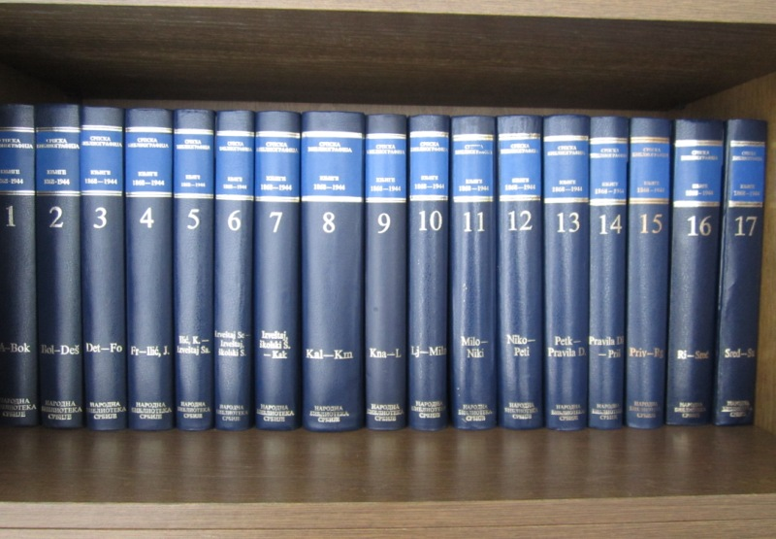


https://nb.rs/srpska-biblipgrafija-1868-1944/

Slide 39
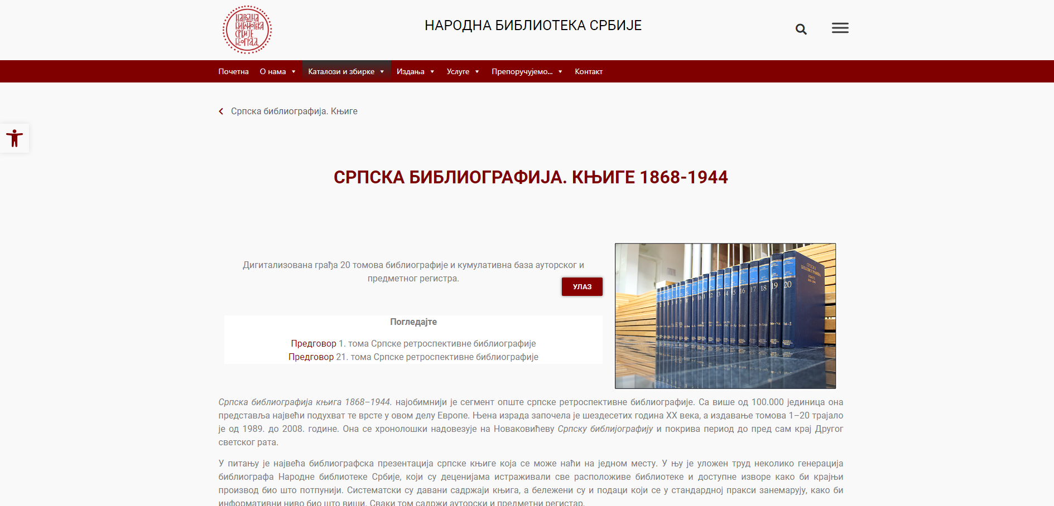

Slide 40
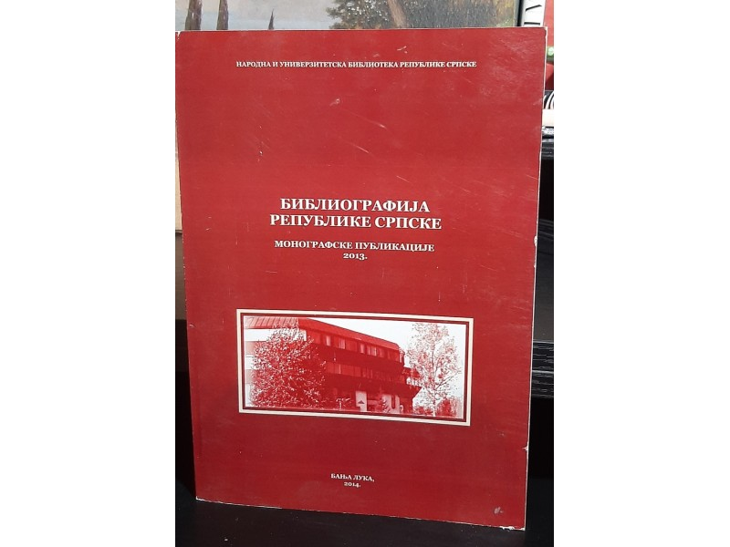
Српска библиографија ван граница Србије
Текућа библиографија Републике Српске
  Библиографија Републике Српске: монографске публикације од 2006. израђује се према територијалном критеријуму.
  Библиографија Републике Српске. Књиге, брошуре и музикалије. 2000-2005.
  Библиографија не обухвата текућа издања аутора који живе и стварају изван граница Републике Српске, али то чине Библиографија Србије и Библиографија Сербика.

Slide 41

Ретроспективна библиографија
Библиографија Републике Српске. Монографске публикације: 1992-1999. Приредила Јелена Јањић. Бања Лука: Народна и универзитетска библиотека Републике Српске, 2012.

Slide 42
Српска библиографија ван граница Србије
Текућа библиографија Црне Горе
Две серије: Монографске публикације и Прилози у серијским публикацијама и зборницима.
Библиографије се израђују на основу креираних и редигованих записа из електронског каталога Националне библиотеке.
Ове библиографије се припремају као посебна издања на годишњем нивоу. До сада је публиковано пет свезака Библиографије монографских публикација и то: за 2002, 2003, 2004, 2005 и 2006. годину. Од 2007. године библиографије се раде у on line издању и доступне су на сајту:
http://www.nbcg-digitalnabibliografija.me/bibliografija_tekuca/
У електронском издању публиковане су библиографије монографских публикација за: 2004, 2005, 2006, 2007, 2008, 2009 и 2010. годину.
Текуће црногорске библиографије прилога у серијским публикацијама објављују се само у он лине издању. До сада су публиковане библиографије чланака за: 2009, 2010, 2011 и 2012. годину.

Slide 43
Српска библиографија ван граница Србије
Ретроспективна Црногорска библиографија 1494−1994
Израђена је комбинацијом националног, територијалног и предметног критеријума.
  1494-1994 књиге (I том)
  1835-1994 серијске публикације (II том)
  1494-1985 селективан попис чланака из периодике (III том)
  Библиографијa o црној гори на страним језицима (IV tom)
http://www.nbcg-digitalnabibliografija.me/bibliografija_cetinje/

Slide 44
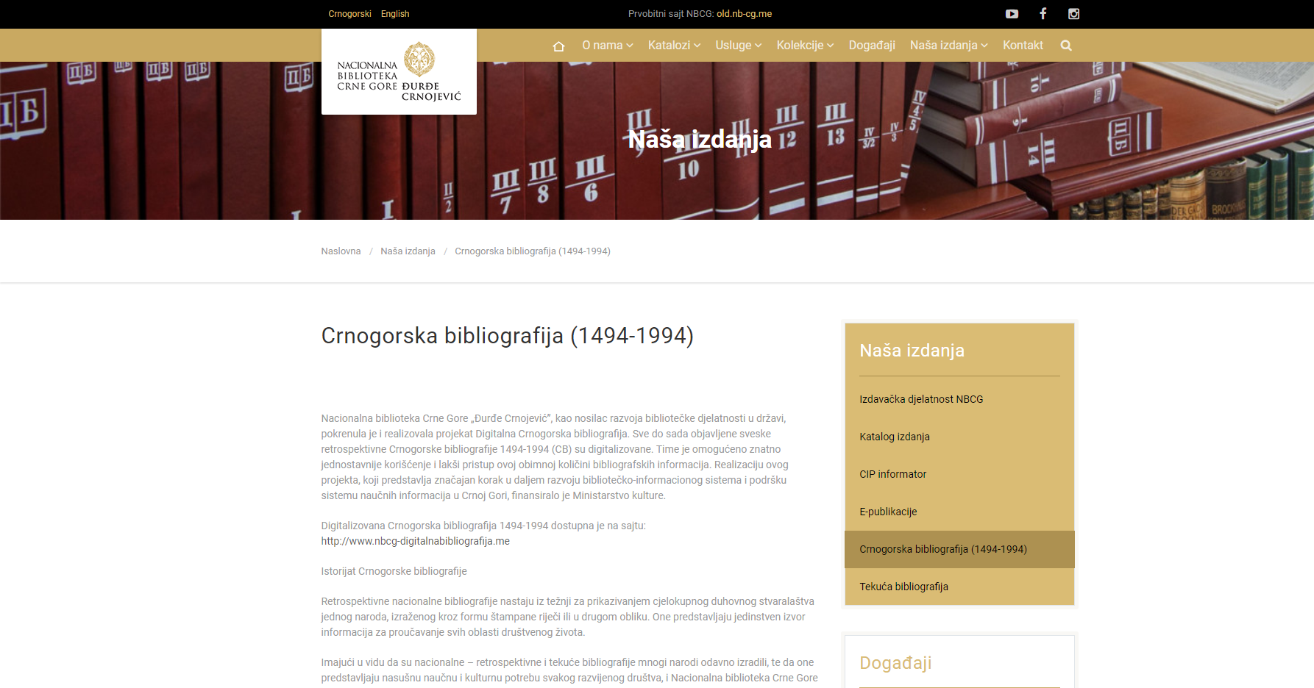

Slide 45
Библиографске институције у Србији:
Народна библиотека Србије
  Ретроспективна српска библиографија књига и периодике
  Библиографије на захтев.
  Текућа: Библиографија Србије од 2003.
    монографске публикације,
    некњижна грађа,
    серијске публикације,
    чланци у серијским публикацијама.
  Текућа: Библиографија „Сербика” од 2005.
    монографске публикације и некњижна грађа,
    серијске публикације,
    наши аутори у сервису Web of Science.

Slide 46
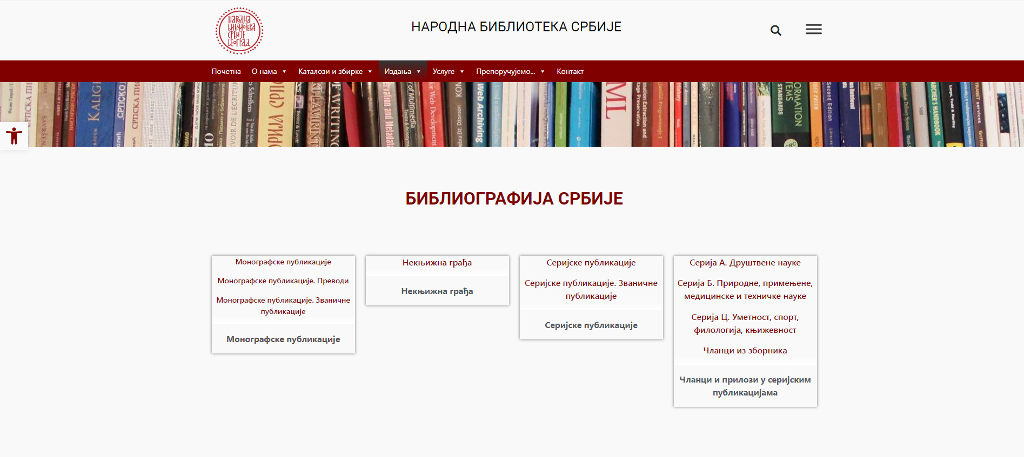

Slide 47

Библиографске институције у Србији:
Библиотека Матице српске
Библиотека Матице српске је друга национална српска библиотека.
Објављује Библиографију књига у Војводини, на основу својеврсног завичајног војвођанског примерка, од 1981. године.
Библиографија Војводине. Серија 1, Монографске публикације / главни и одговорни уредник Јованка Тодоровић. 1981-
Библиографија књига у Војводини / главни уредник Миро Вуксановић. 1992-
http://digital.bms.rs/ebiblioteka/publications/view/1167
Израђује и разне персоналне и специјалне библиографије.

Slide 48
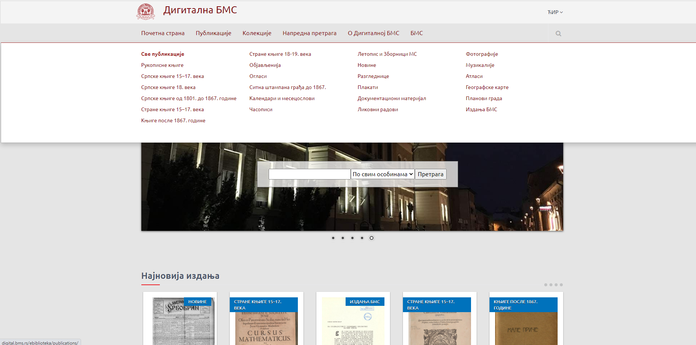

Slide 49

ЈУБИН(1948−2002)
Југословенски библиографско-информацијски институт (ЈУБИН) је основан 1948. у Београду.
Од 1950. добија обавезни примерак, од 1965. примењује Универзалну децималну класификацију, а од 1975. међународне стандарде за библиографски опис.
Задатак је био да обавља службу националне библиографске регистрације, врши библиографска истраживања и пружа библиографске информације.
Критеријум израде библиографије је територијални, тј. узимане су у обзир границе Југославије без обзира на језик публикација.
Bibliografija Jugoslavije. Knjige, brošure i muzikalije. Beograd : Jugoslovenski bibliografski institut, 1950-2002.
Bibliografija Jugoslavije. Članci i književni prilozi u časopisima. Beograd : Bibliografski institut FNRJ, 1950-1951. Дели се на: Bibliografija Jugoslavije. Serija A: Društvene nauke. Serija B: Prirodne i primenjene nauke. Serija C: Književnost, umetnost. 1952-2002.
Bibliografija jugoslovenske periodike. Beograd : Jugoslovenski bibliografski institut. 1959-1974. Наставља као: Bibliografija Jugoslavije. Serijske publikacije. Beograd : Jugoslovenski bibliografski institut, 1975-2003.

Slide 50
Историја српске библиографије
Српска библиографија се развијала врло неравномерно, без континуитета и плод је углавном појединачних напора.
Са идејом да би библиографија могла послужити као ванредно средство за културну интеграцију нације, наши први библиографи су се упустили у библиографске воде без озбиљније припреме, с намером да евидентирају дотадашње културне тековине и прикажу раст националне културе и науке.
Стављање библиографије у службу стварања националне свести тековина је свих европских народа у 18. и 19. веку.
По угледу на њих, наши библиографи, почевши од Захарија Орфелина, бележе издавачку продукцију да би исказали националну, друштвену, културну и политичку зрелост српског народа.
Библиографска пракса је била различита, увек ослоњена на актуелне европске библиографске приручнике, који су у том тренутку били доступни, без теоријског дискурса, све до Стојана Новаковића, који је први у историји српске библиографије покушао да дефинише макар нека правила библиографије као научне дисциплине.

Slide 51
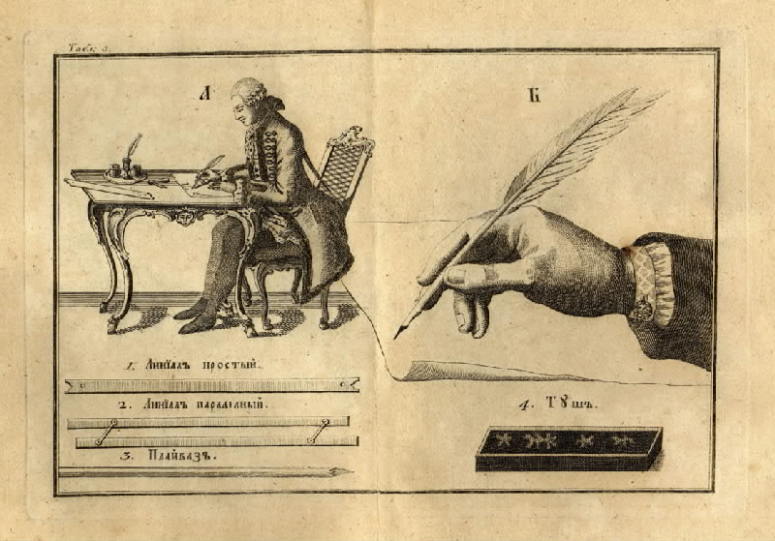
ЗАХАРИЈА ОРФЕЛИН (1726−1785)
Песник, просветитељ, бакрорезац, историчар, калиграф и писац буквара.
Сматра се зачетником српске библиографије.
Радио у Венецији у типографији Димитрија Теодосија, где је имао увид када је и која књига српског аутора штампана и издата.
Године 1768. у Венецији покреће први српски часопис Славеносербски магазин с намером да шири образовање, пропагира књижевна, научна, филозофска и практична знања.
Девето поглавље у Славеносербском магазину носи назив Известија о учених делах и то се може сматрати првом објављеном и сачуваном текућом српском библиографијом.
У овој библиографији забележио је и описао шест књига: четири уџбеника, прву српску литургику и један Прокоповичев Катихизис.

Slide 52

ПАВЛЕ СОЛАРИЋ (1779−1821)
Лингвиста, археолог, географ, просветитељ и песник.
Поминак књижески, Венеција, 1810, прва српска самостална библиографија као монографска публикација.
Она је и прва српска ретроспективна библиографија.
Азбучни попис (према наслову дела) српских књига које су објавили венецијански штампари Димитрије и Пано Теодосије.
У првом делу књиге аутор представља историјат српског штампарства у Венецији.

Slide 53

ЛУКИЈАН МУШИЦКИ (1777−1837)
Eпископ горњокарловачки, наставник богословије, књижевник и књижничар Митрополијске библиотеке у Сремским Карловцима.
Зачетник српске ретроспективне библиографије.
Његова библиографија Сербскаја словесност остављена у рукопису рађена је од 1809 до 1819 године. Први пут штампана 2021 године у издању Библиотеке Матице српске и САНУ.
Библиографију чине четири свеске, а целокупна библиографска грађа је сређена на три различита начина: стручно, азбучно и хронолошки од 1493 до 1818 (од Октоиха до Доситејевог Мезимца).
Библиографија има 379 пописаних књига, од којих је 355 штампано ћирилицом, а преостале 24 књиге српских аутора пописане су на латинском, немачком, мађарском и руском језику.
Највећи допринос библиографије је у стручном распореду грађе.
књигопознаније
књигоспис

Slide 54

АНТОНИЈЕ АРНОВЉЕВ АРНОТ (1808−1841)
Адвокат, професор физике крагујевачког Лицеума, публициста и покретач часописа Магазин за художество, књижество и моду.
Ретроспективна библиографија Србско списатељство објављивана је у изводима у Магазину током 1838 и 1839 године.
Целокупна библиографија је остала у рукопису под називом Србска библиотека, који није сачуван.
Библиографија садржи имена свих српских писаца, поређана по азбучном принципу, тако да више личи на биографски лексикон.
Забележио је преко 200 аутора оригиналне и преводне књижевности и описао укупно 537 српских књига.
Најпотпунија српска ретроспективна библиографија пре Стојана Новаковића.

Slide 55
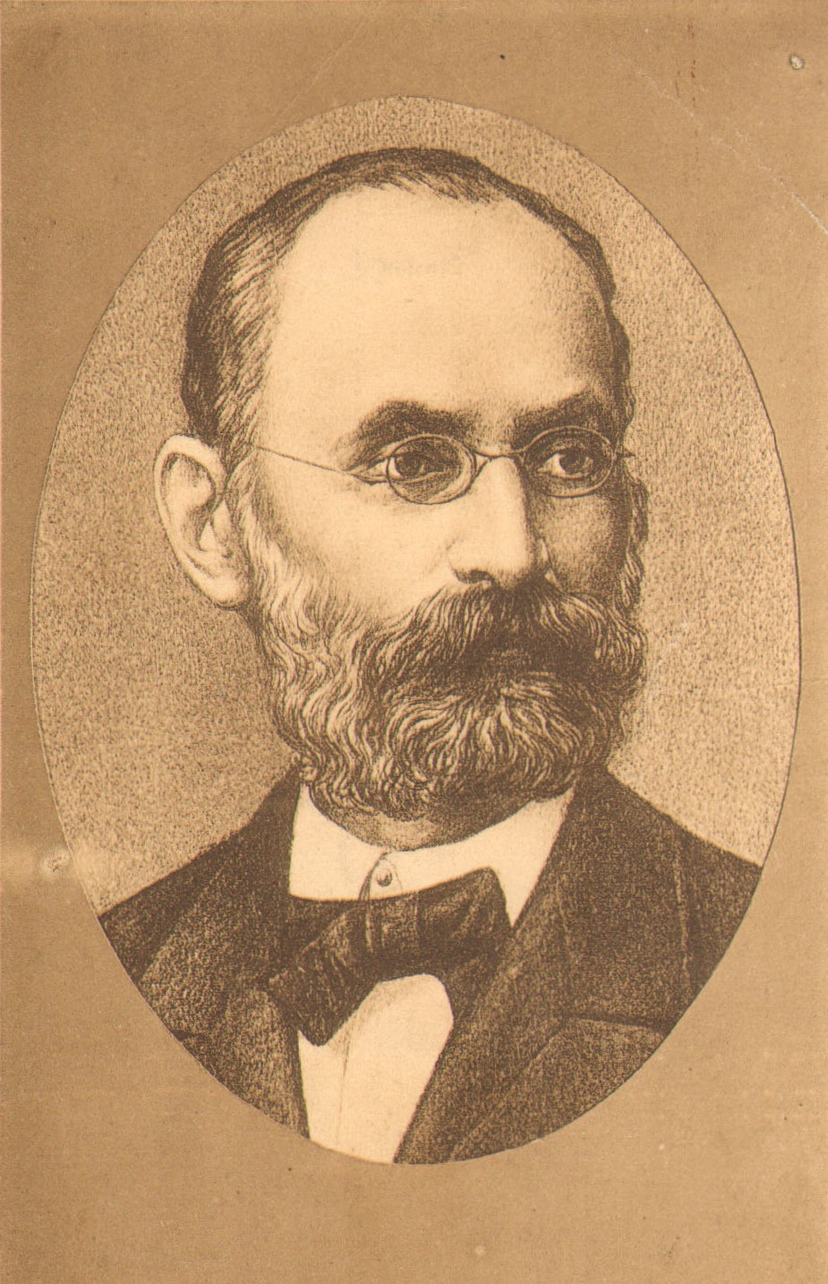
ЂУРО ДАНИЧИЋ (1825−1882)
Зачетник библиографског рада у Народној библиотеци Србије, филолог, лексикограф, библиотекар, професор Велике школе.
У Гласнику Друштва српске словесности објављивао годишње библиографије за 1857, 1858. и 1859. годину.
Од оснивања Гласника 1847. идеја је била да се израђује годишња библиографија, али Даничић је увео радикалне новине у изради. Његове годишње библиографије се разликују од претходних по методу израде, потпуности описа, замени територијалног принципа националним, затим по опису и хрватских књига.
У питању је кумулативна текућа национална библиографија.
Библиографска грађа је распоређена азбучно, подељена на два дела: Србске књиге и Нове књиге на другим језицима које се тичу Срба.
За његов библиографски опис карактеристично је формирање одредница, под утицајем немачких библиографа. Све одреднице наводио је ћирилицом, док је библиографски опис пратио писмо публикације.

Slide 56
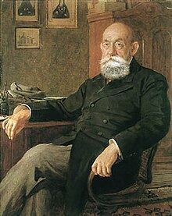

СТОЈАН НОВАКОВИЋ (1842−1915)
Историчар, филолог, историчар књижевности, дипломата, политичар, библиотекар и библиограф.
Утврдио теоријске оквире и значај српске библиографије.
Написао је прво Историју српске књижевности 1867. где истиче нераскидиву везу између писања историје националне књижевности и израде националне библиографије.
Српска библијографија за новију књижевност 1741−1867 из 1869. је прва модерна српска ретроспективна библиографија.
Узори су му били Шафарикова Историја српске књижевности (1865), одакле је црпео библиографску грађу, а из Даничићеве библиографије је преузео и грађу и начин библиографске обраде књига.
Грађа је класификована у четири главне групе, поређане хронолошки, а пописана су само дела писана ћирилицом.
Предговор Српске библиографије је прва и права енциклопедија библиографског знања. У њему је опширно и темељено дато теоријско образложење наше библиографске праксе.

Slide 57
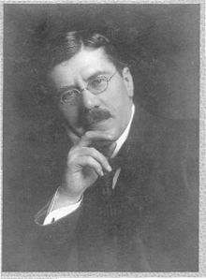
ПАВЛЕ ПОПОВИЋ (1868−1939)
Историчар књижевности, професор и ректор београдског универзитета, академик.
Као управник Српског семинара Филозофског факултета у Београду у сарадњи с колегама и студентима радио на изради српске ретроспективне библиографије од 1868. до 1905. године, као својеврсни наставак Новаковићеве библиографије коју је требало да публикује Српска краљевска академија.
Прикупљено и обрађено десетине хиљада јединица и скоро припремљен рукопис од три свеске које су због ратних прилика остале необјављене.
Међутим, у бомбардовању Српског семинара 1914. године већим делом је страдала грађа за ову обимну библиографију. Део библиографских листића је сачуван из ормана који је био затрпан циглама и малтером. Поповић је са студентима данима прикупљао те листиће и покушао да их среди. Посао ипак никада није довршен.
Рад на ретроспективној библиографији Павла Поповића, његових колега и студената, био је заметак оснивања Библиографског института 1920. године на Филозофском факултету у Београду.

Slide 58

ГЕОРГИЈЕ МИХАИЛОВИЋ (1892−1969)
Лекар и библиограф.
Сачувани подаци које су скупљали Павле Поповић и сарадници укључени су у ретроспективну библиографију коју је после рата образовао Савет за културу, а израђивање поверено Народној библиотеци Србије, за период од 1494 до 1944.
Док се истраживала и прикупљала грађа за остале периоде, Михаиловић се ангажовао и сам урадио Српску библиографију књига 18. века (Народна библиотека Србије, 1964).
Библиографија обухвата:
  све што су Срби у 18. веку штампали на било ком језику,
  издања државних власти за употребу и обавештење Срба штампана црквеном или грађанском ћирилицом (школске књиге, закони, наредбе, прокламације…),
  штампарски каталози српских књига,
  један превод српског писца на руски језик.
Као изворе користио библиографије Лукијана Мушицког, Павла Шафарика, Стојана Новаковића, Ђорђа Рајковића и др.

Slide 59
Литература
Вранеш, Александра. Библиографија. Београд : Филолошки факултет, 2013.
Вранеш, Александра. Основи библиографије. Београд : Народна библиотека Србије, 2001.
Вранеш, Александра. Основи теорије и историје библиографије. Бањалука : Народна и универзитетска библиотека Републике Српске ; Београд : Филолошки факултет, 2010.
Вукићевић, Дејан. Библиографија : приручник за стручни испит. Београд : Народна библиотека Србије, 2021.
Logar, Janez. Uvod u bibliografiju. Sarajevo : Svjetlost, 1973.
Максимовић, Војислав. Библиографски и сродни огледи. Источно Сарајево : Матична библиотека, 2012.
Максимовић, Војислав. Основе библиографије. Београд : Народна библиотека Србије, 1987.
Максимовић, Војислав. Основе библиографије. Источно Сарајево : Филозофски факултет, 2003.
Панковић, Душан. Српске библиографије 1766–1850. Београд : Народна библиотека Србије; Нови Сад : Библиотека Матице српске, 1982.
Панковић, Душан. Српске библиографије 1851–1879. Том 1. Нови Сад : Матица српска, 2006.
Сечански, Вера. Библиографија : (скрипта за стручни испит). Београд : Народна библиотека Србије, 1980.
Srdanović Barać, Olga. Osnove bibliografije. Beograd : Institut za spoljnu trgovinu, 1972.

Slide 60







